Slide 1
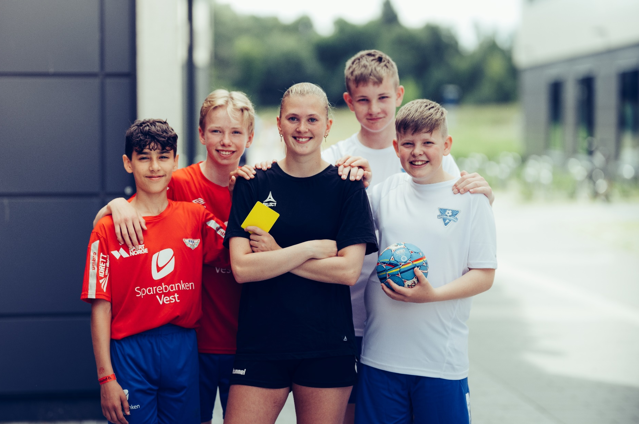
Workshop 6.mai 2024
Aktivitetsguiden

Slide 2
Agenda
17:00 Matservering
17:10 Informasjon fra Ingvild og Emi
17:30 Workshop tema: «Traumer» av Amna og Hassan fra Tøyen Sportsklubb
20:00 Avslutning

Slide 3
Hva er nytt:
Opprettholder tidsrammer for oppfølging, MEN unntak i de tilfeller der det går mye tid til venting og der dere følger opp flere barn.
Felles arbeidstid 3.juni kl 17:00 Gjennomgang internsiden, tilskuddsordninger.
Innfører fadderordning for nyansatte. Noen som melder interesse? Egen gjennomgang av fadderollen for de som blir faddere.

Slide 4
Utarbeidet brosjyrer for det første møtet med familien som skal signeres
Felles plattform for kommunikasjon som eies av guidene- Hvilken plattform?
Felles arbeidstid – Vi vil starte opp å ha dette på dagtid også hvor Ingvild og Emi er tilgjengelig. Er det noen som ønsker dette før sommeren?
Barnet skal i utgangspunktet hjelpes inn i 1 aktivitet. Ønsker de mer hjelp, skal de søke på nytt.
Tar det lang tid å få kontakt med et idrettslag, så si i fra til oss slik at vi også kan forsøke å kontakte IL

Slide 5
Er det noen som ønsker å bytte område de jobber i?

